Slide 1
Кейс АНО “Корпоративная академия Росатома”
Команда PO-Team

Slide 2



Команда
Наталия Поварова
Валерий Ена
Тимофей Педорич

Slide 3
Проблематика
Большое число разнообразных неформализованных данных
Необходимость использовать эти данные для принятия решений
Разработка решения по автоматической визуализации данных
Масштабирование решения для применения на других чемпионатах

Slide 4
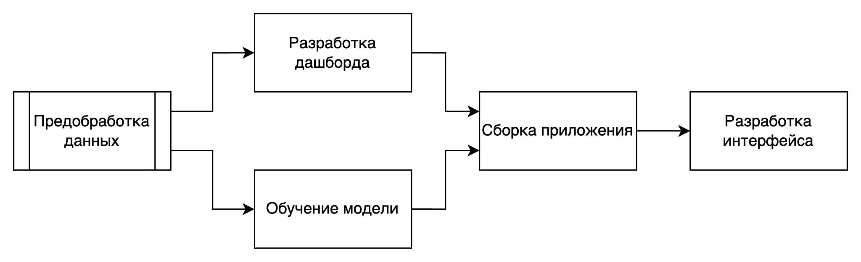
Задачи
Формирование списка АП
Программная реализация АП
Формирование отчета
Подготовка данных
Выбор числа кластеров
Обучение

Slide 5
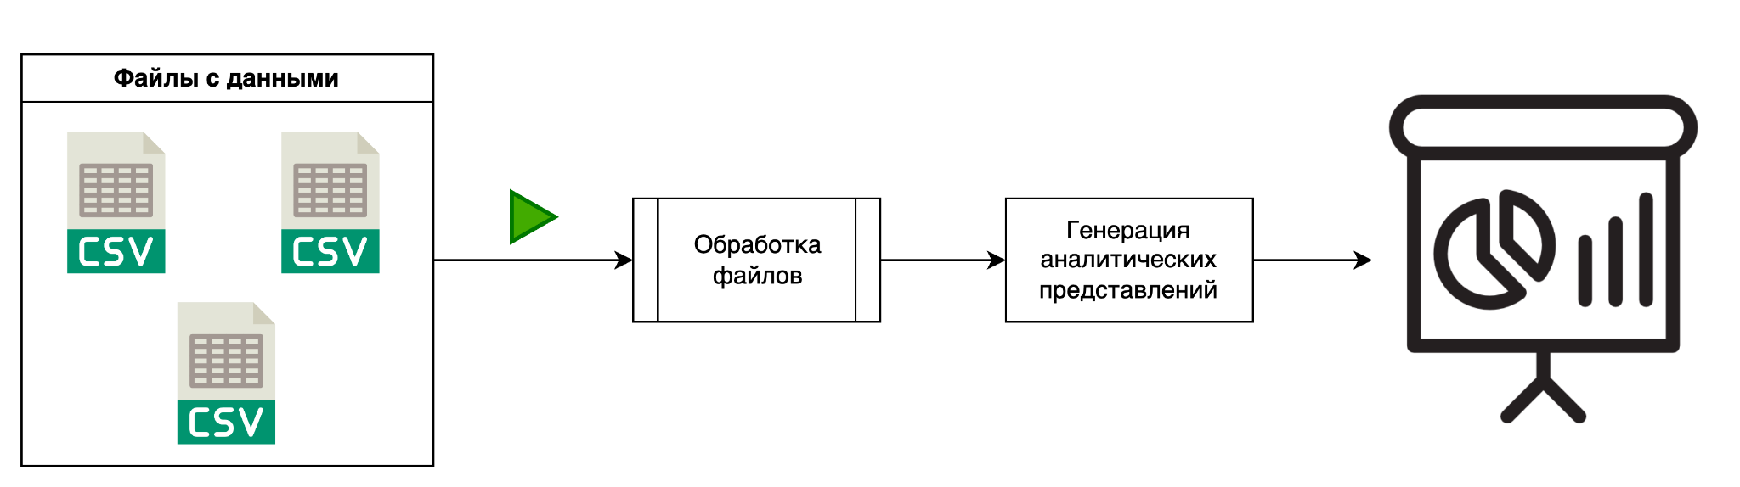
Взаимодействие с приложением

Slide 6
Экономическое обоснование
Что делает приложение
Собирает данные
Генерирует статистику
Визуализирует результаты
Как это использовать
Для анализа изменений в составе участников
Для принятия решений об изменении формата соревнований
Для отбора талантов
Ключевой результат - сокращение трудозатрат экспертов при анализе результатов чемпионата

Slide 7
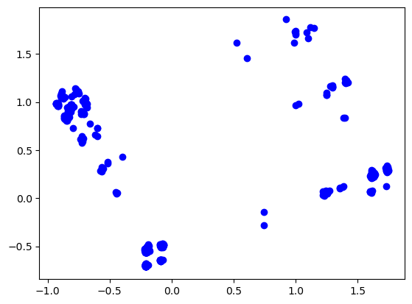
Кластеризация
Предобработка данных:
Заполнение пропущенных значений
Feature engineering (“дата рождения” -> “возраст”)
Encoding (dummy)
Инструменты:
PCA
K-means

Slide 8
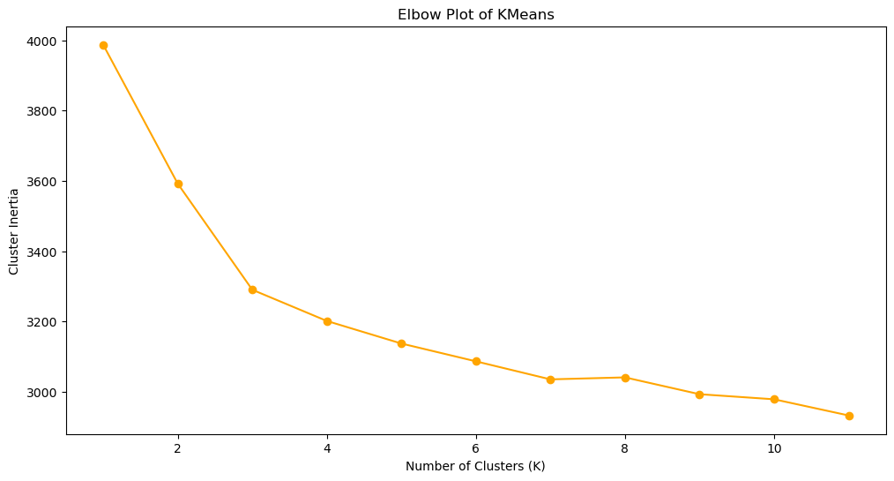
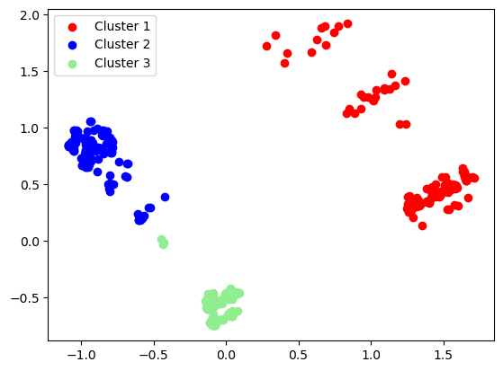
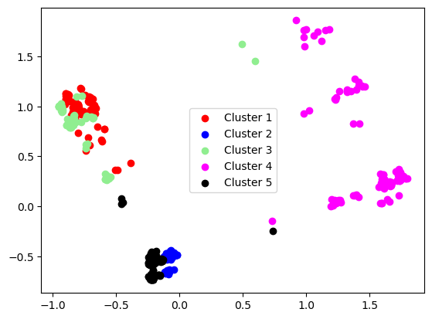
Кластеризация
Оптимальное число – 5 кластеров
В силу особенностей данных (много пропусков) выбрано 3 кластера

Slide 9
Дашборд
Список АП
Гистограмма или тепловая карта по 37 направлениям(соревнованиям)
Группировка по годам рождения
Количество с трудовым стажем в Росатоме – у кого нет
Трудовой стаж с должностью
Пол с компетенциями/соревнованиями
Пол с началом деятельности в Росатоме
Компетенции с образованием (тепловая карта)

Slide 10
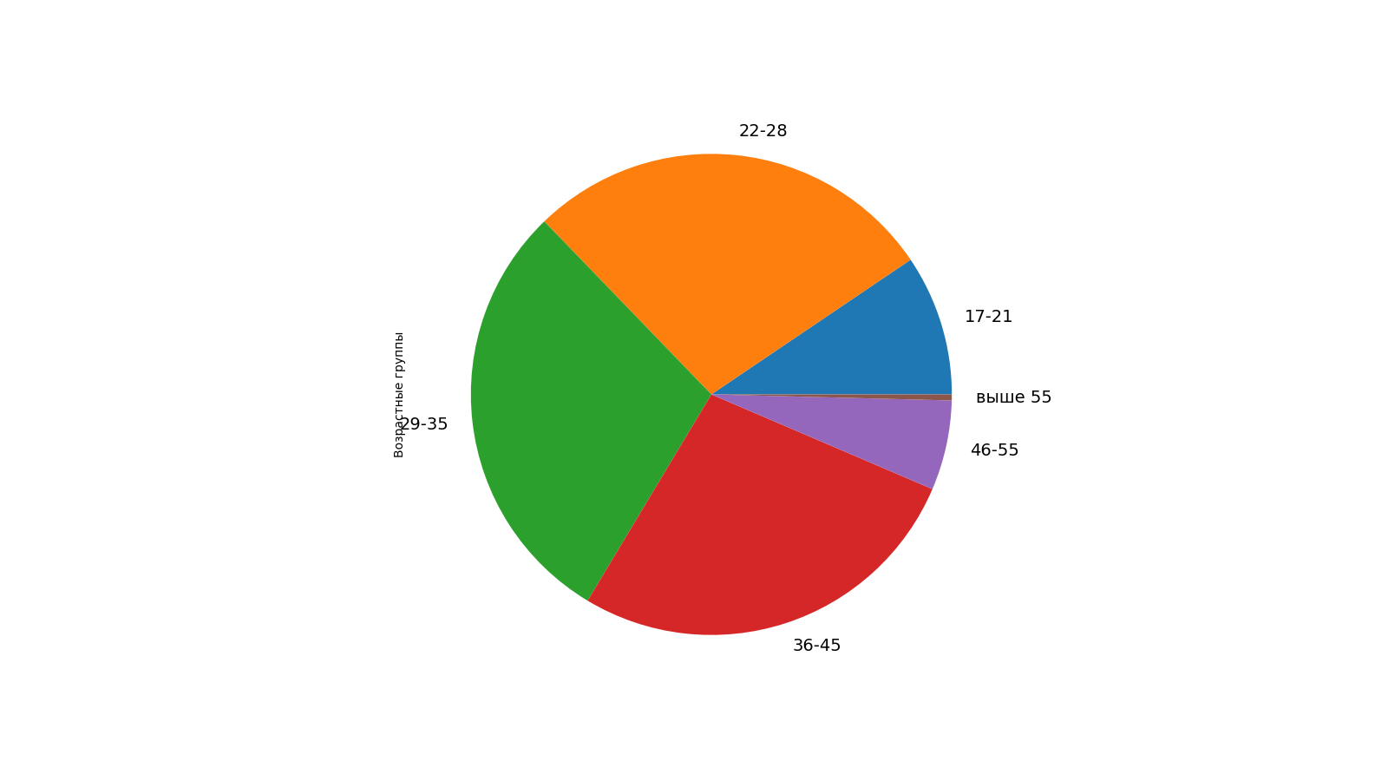
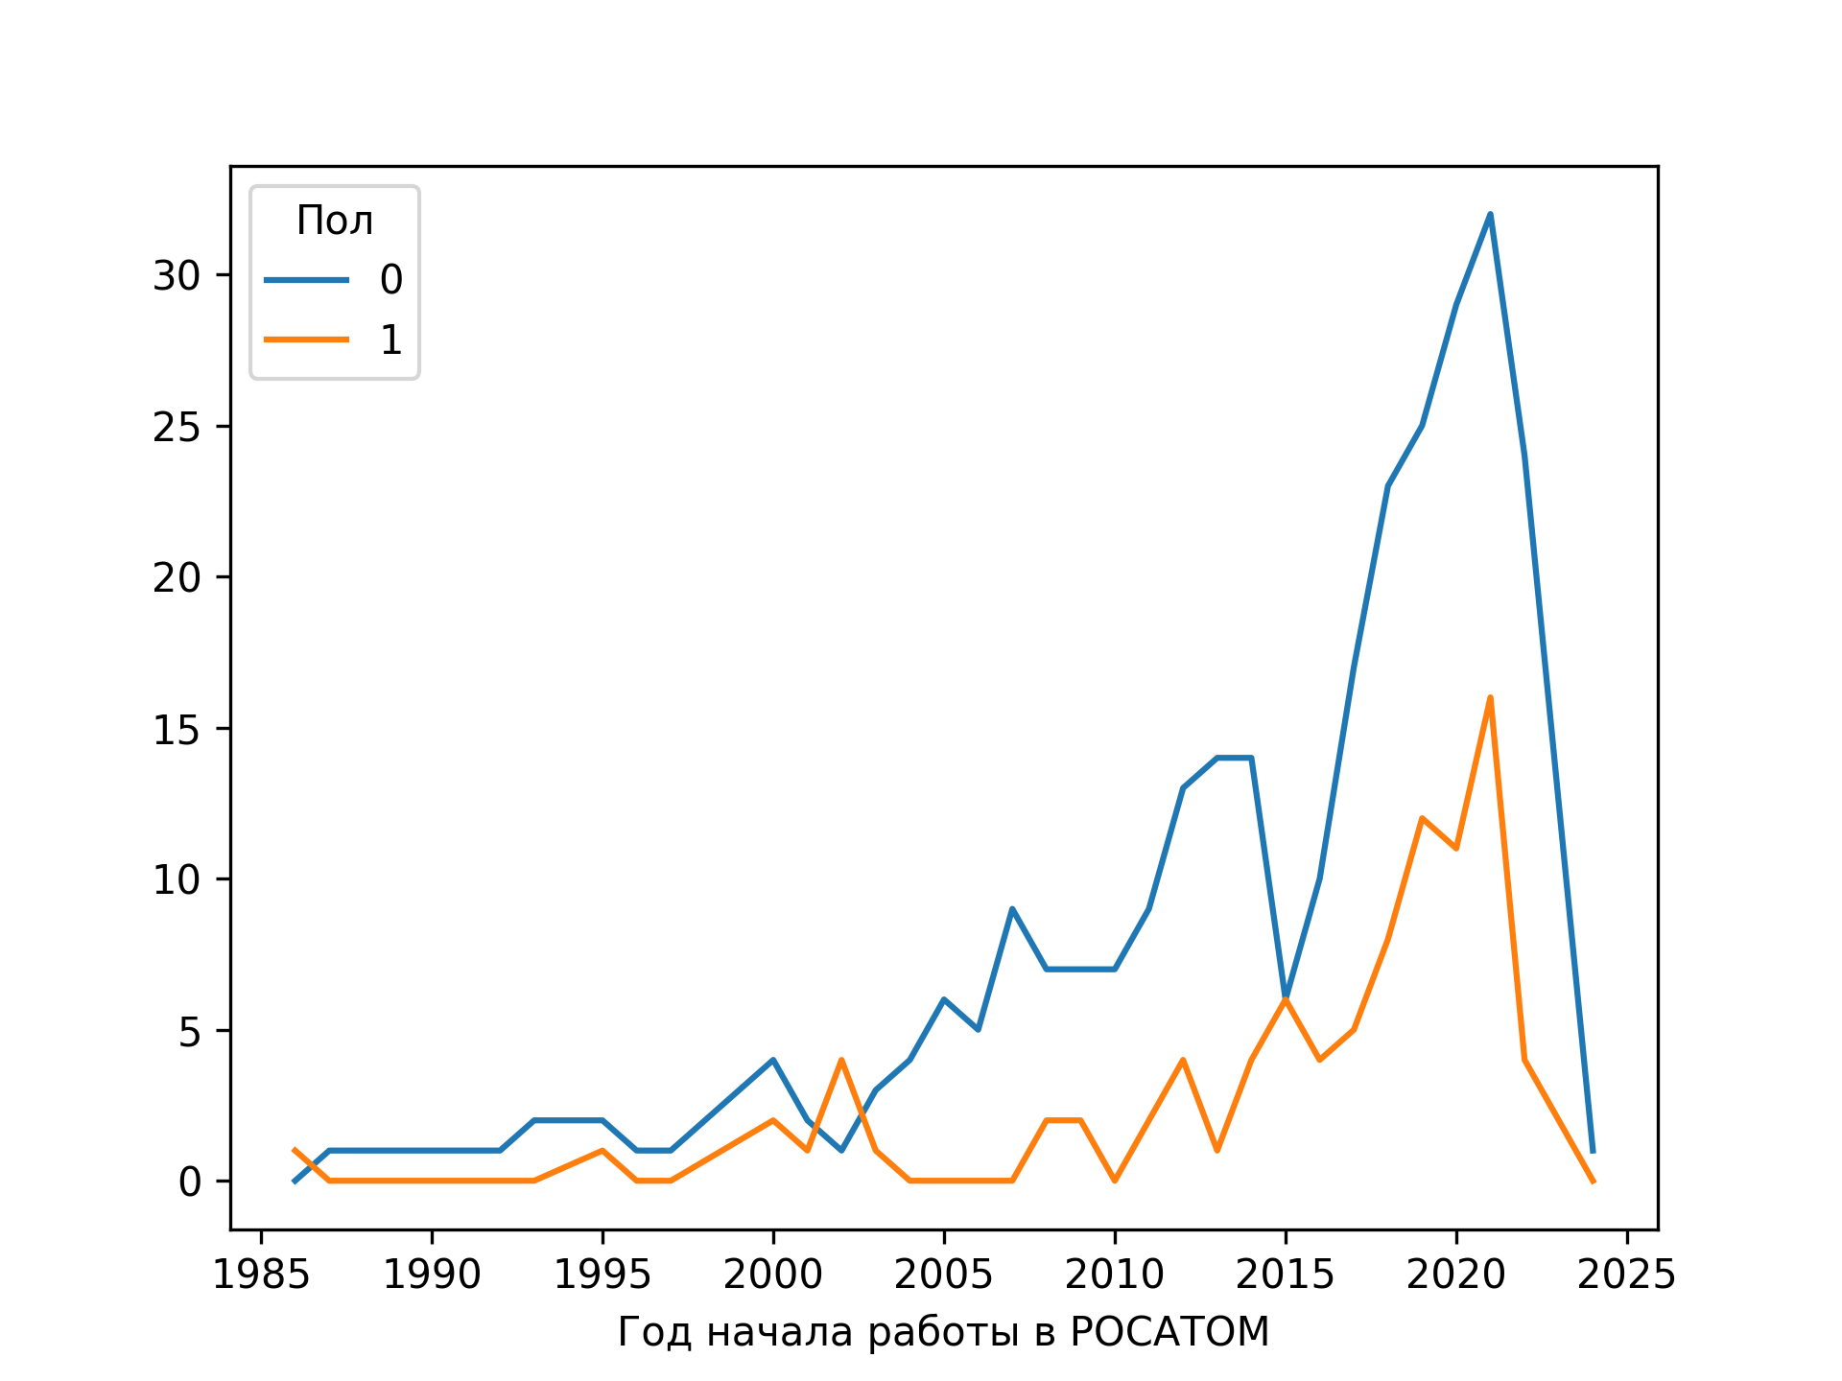
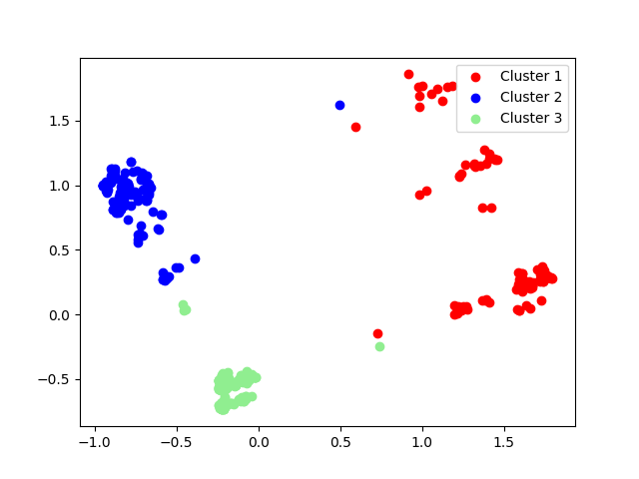
Дашборд

Slide 11
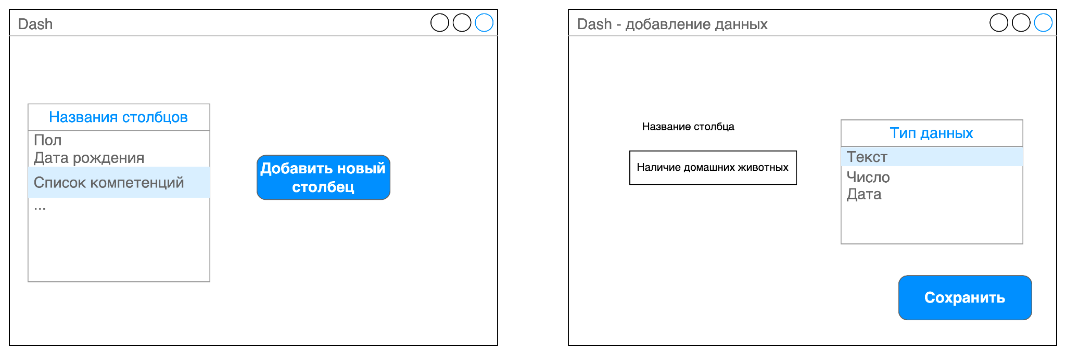
Перспективы
Разработка веб-интерфейса
Создание базы данных для хранения истории результатов
Масштабирование на разные данные

Slide 12

Спасибо за внимание

